Slide 1

Introducción a los sistemas embebidos
SISTEMAS EMBEBIDOS - Grado en Ingeniería Robótica

Slide 2
Contenidos
Introducción
Que son los sistemas embebidos
Características
Flujo de diseño
Tendencias
Como trabajar con los sistemas embebidos

Slide 3
Introducción Que son los sistemas embebidos Características Flujo de diseño Tendencias Como trabajar con los sistemas embebidos
Introducción

Slide 4
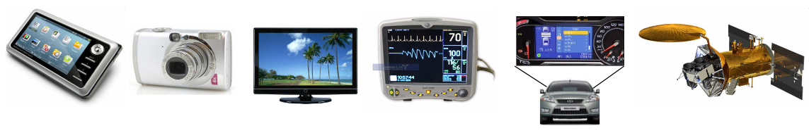
Introducción
Un sistema embebido es un sistema de computación especialmente diseñado para funciones específicas.
El sistema embebido está formado por los elementos estrictamente necesarios para cumplir con su función y, generalmente, por una colección de sensores y actuadores.
Normalmente este dispositivo específico forma parte de un sistema anfitrión más amplio.
La función de los sistemas embebidos dota al sistema anfitrión de “inteligencia” para realizar mejor su función.

Slide 5
Introducción Que son los sistemas embebidos Características Flujo de diseño Tendencias Como trabajar con los sistemas embebidos
Que son los sistemas embebidos

Slide 6
Definición
Sistema o subsistema que contenga un microprocesador o microcontrolador que no sea de propósito general
Sistema o subsistema que es parte de un sistema más grande en el cual cumple un propósito definido
Sistema o subsistema que integra la computación con procesos físicos para alcanzar un propósito definido

Slide 7
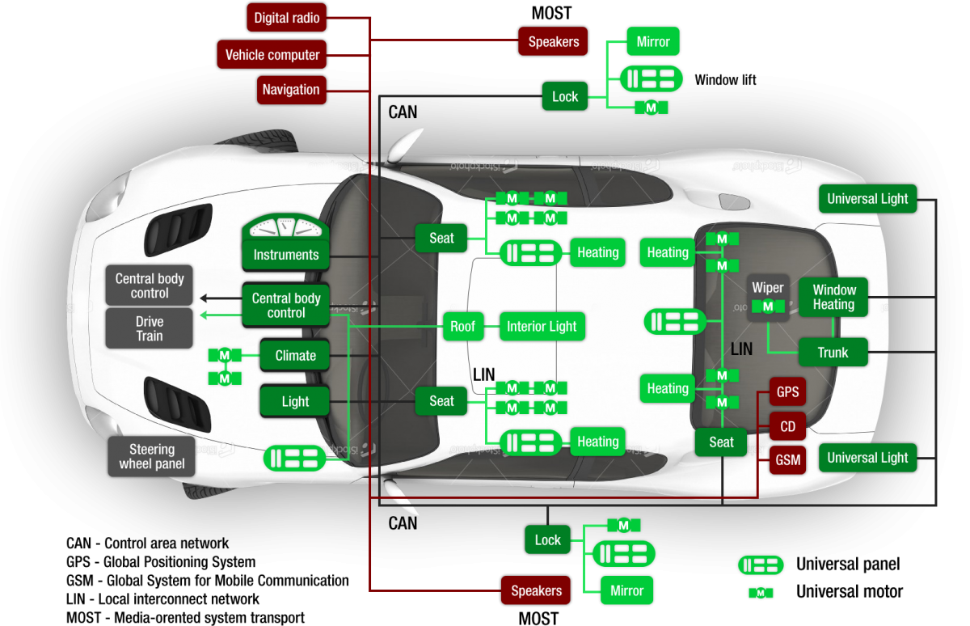
Ejemplos
Sistemas Embebidos en un turismo
Anti-lock Braking Systems (ABS).
Electronic Stability Control (ESP).
Bloqueo Diferencial Electrónico. (EDS)
Sistema de Control de Tracción (ASR) Cerraduras centralizadas
Alarmas de seguridad
Sensores de presión de ruedas

Slide 8
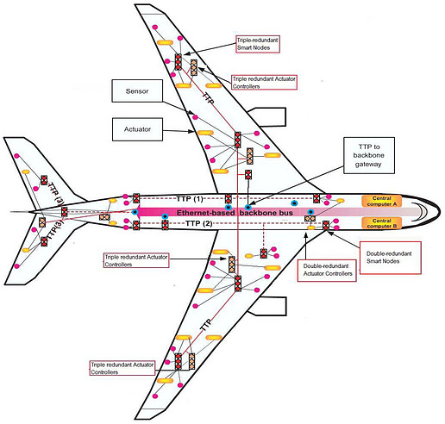
Ejemplos
Sistemas Embebidos en un avión
Automatic Dependent Surveillance – Broadcast (ADS-B): sistemas de control de posición.
Flight Management Systems (FMS): sistemas de control de vuelo: flags,
Electronic Centralized Aircraft Monitor (ECAM): Sistemas de información al piloto.

Slide 9
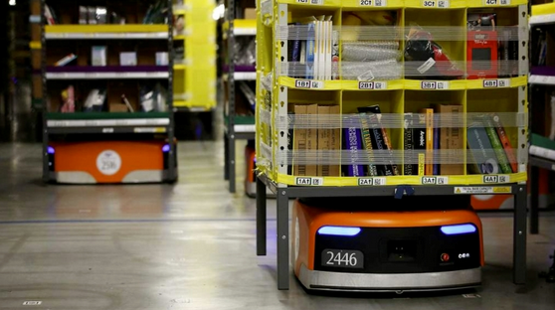
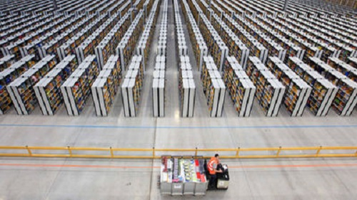
Ejemplos
Sistemas Embebidos para la logistica
Sistemas de localización de objetos con tecnologías inalámbricas como RFID: automatización de almacenes
Trazabilidad y seguimiento de paquetes con tecnologías móviles

Slide 10
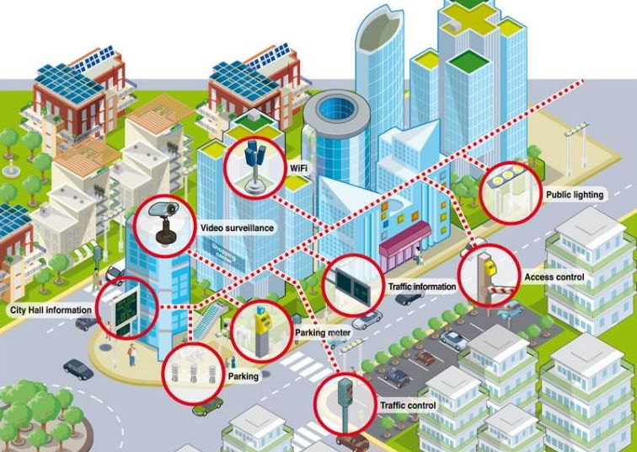
Ejemplos
Smart City: entono urbano orientado a mejorar la calidad de vida de los ciudadanos y la gestión óptima de los recursos mediante los usos de la tecnología.
Aplicaciones
Sistemas de iluminación inteligente
Movilidad y tráfico
Gestión de residuos
Seguridad
Etc.

Slide 11
Introducción Que son los sistemas embebidos Características Flujo de diseño Tendencias Como trabajar con los sistemas embebidos
Características

Slide 12
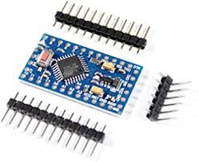
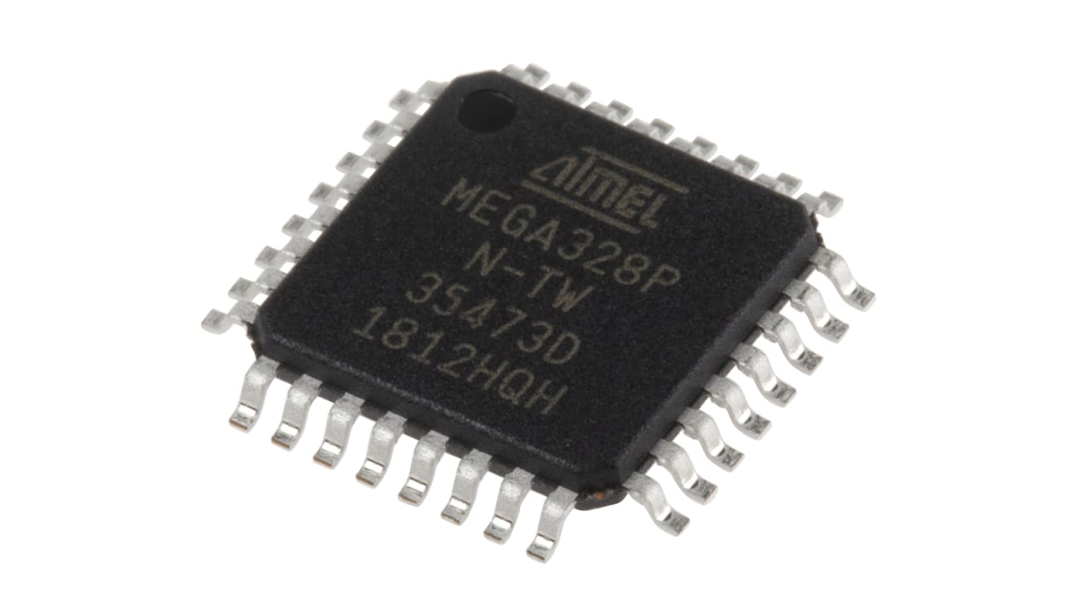
Tamaño
Compactos y ligeros para ser integrados en sistemas mas complejos
Incluso los microcontroladores de uso domestico son de tamaño reducido

Slide 13
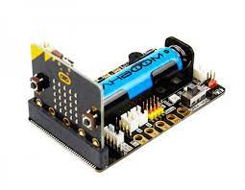
Bajo consumo
Bajo consumo energético debido a los costes, económicos y espaciales, que supone añadir una fuente de alimentación o debido al color que genera un alto consumo.
Muchos de los dispositivos IoT funcionan con baterías por lo que este apartado es critico para ellos.

Slide 14
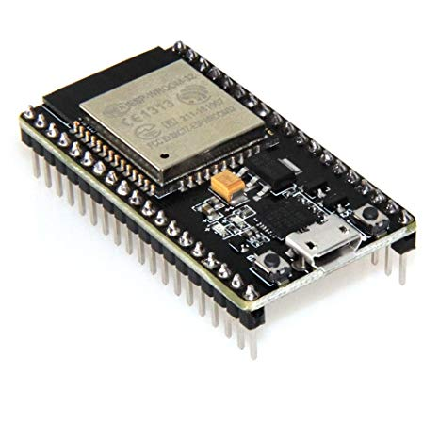
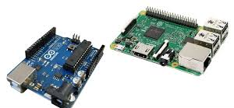
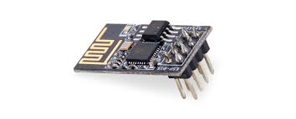
Coste
Bajo coste económico
Sistemas optimizados para reducir su coste debido a su alta producción
Bajos costes de mantenimiento

Slide 15
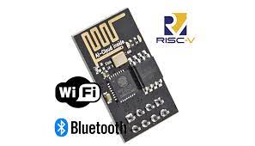
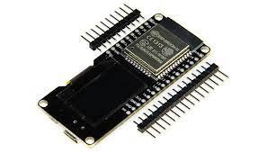
Conectividad
Necesidad de conectividad
Conexión externa vía Bluetooth, Wifi, LoRa
Conexiones internas vía I2C, UART, PWM, Serial…

Slide 16
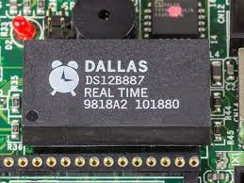
Tiempo Real
No siempre, pero muchos aplicaciones requieren de computación en tiempo real
Altos niveles de precisión en poco tiempo

Slide 17

Larga vida útil
Altos niveles de vida útil, aun que depende de la aplicación.

Slide 18

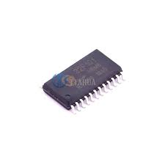

Tolerancia a fallos
Tolerancia a fallos
Funcionamiento en entornos hostiles

Slide 19
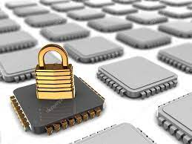
Seguridad y Confiabilidad
Seguridad
Evitar daños a otros sistemas integrados. Autocontención de errores
Evitar daños a otras personas
Confiabilidad
Los información del sistema es fiable y no se ha visto alterada por influencias externas

Slide 20
Introducción Que son los sistemas embebidos Características Flujo de diseño Tendencias Como trabajar con los sistemas embebidos
Flujo de diseño

Slide 21

Flujo de diseño
Se produce una fuerte interrelación entre hardware y software.
Co-diseño de sistemas.
Consisten en esquemas de diseño cooperativos entre hardware y software.
Cualquier parte del sistema puede realizarse tanto en hardware como en software.
El criterio de implementación dependerá esencialmente de los condicionantes de funcionamiento.
Algunas consideraciones a realizar
¿Necesidades de calculo?
¿Necesidades de memoria?
¿Interfaces de comunicación?
¿Precisión del conversor ADC?
¿Consumo? ¿Alimentación?
¿Actualizable?

Slide 22
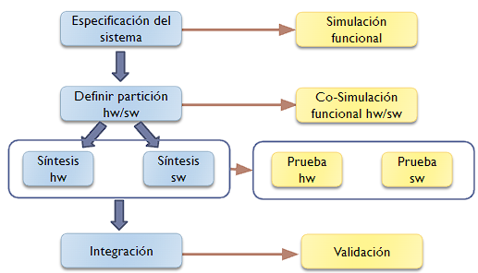
Flujo de diseño
Especificación: Descripción del sistema en un lenguaje de abstracción de alto nivel.
Definición de un modelo del problema.
Determinación de las condiciones de funcionamiento.
Especificación de requisitos.
Definir Partición hw/sw: Determinar qué partes del sistema se implementarán en hw y en sw.
Síntesis: implementación.
Integración: combinación de las partes hw y sw y de sus interfaces.

Slide 23
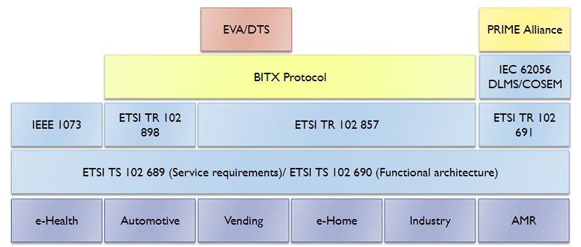
Estándares
Estándares de diseño:
La mayoría de estándares sectoriales han sido diseñados para su empleo con sistemas embebidos

Slide 24
Introducción Que son los sistemas embebidos Características Flujo de diseño Tendencias Como trabajar con los sistemas embebidos
Tendencias

Slide 25
Tendencias
Internet de las cosas (IoT)
Seguridad
Alarmas inteligentes
Sensores de personas
Bio-identificación
Sistemas autónomos
Coche autónomo
Dispositivos médicos o e-health
Telediagnostico
Teleasistencia
Control de energía

Slide 26
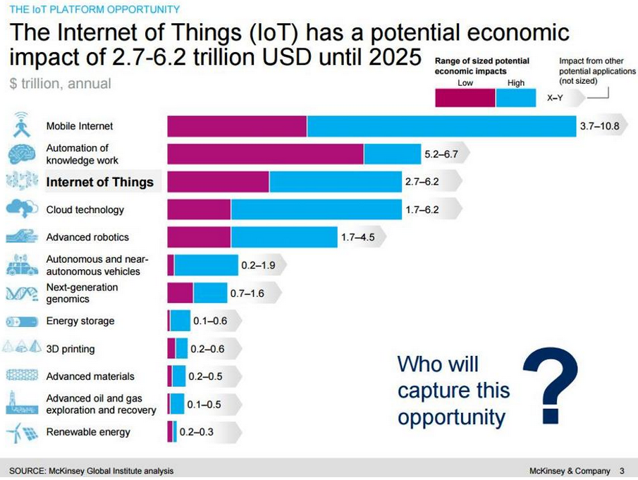
Estimación de mercado
https://www.forbes.com/sites/louiscolumbus/2016/11/27/roundup-of-internet-of-things-forecasts-and-market-estimates-2016/#1a82237f292d

Slide 27
Introducción Que son los sistemas embebidos Características Flujo de diseño Tendencias Como trabajar con los sistemas embebidos
Como trabajar con los sistemas embebidos

Slide 28
Desarrollar sistemas embebidos requiere de habilidades de diferentes disciplinas.
En la fase de conceptualización se necesita de conceptos de modelado de sistemas
Se necesita de conocimientos hardware para el diseño de la PCB, la elección de los componentes y para realizar el proceso de manufacturación.
Por ultimo, se necesitan los conocimientos de programación necesarios para programar el firmware del sistema o las aplicación necesarias para el sistema global.
Algunas herramientas que utilizaremos son:
Visual Studio Code; Arduino IDE; PlatformIO
EasyEDA
RaspberryPI; Arduino nano;
C++; NodeRED; MQTT

Slide 29
Fin tema 1

